Slide 1
第十一章
谓词逻辑
曹天杰
tjcao@cumt.edu.cn

Slide 2
命题逻辑的局限性
典型的苏格拉底逻辑三段论，用命题演算的推理理论无法验证
前提： 所有的人都是要死的；
苏格拉底是人。
结论： 所以，苏格拉底是要死的。
设P：所有的人都是要死的；
Q：苏格拉底是人；
R：苏格拉底是要死的。

Slide 3
问题出在哪里呢？
问题就在于这类推理中，各命题之间的逻辑关系不是体现在原子命题之间，而是体现在构成原子命题的内部成分之间
必须对简单命题做进一步的分析，分析出其中的个体词、谓词和量词等，研究他们的形式结构及逻辑关系，总结出正确的推理形式和规则

Slide 4
谓词逻辑
在命题逻辑中, 主要研究命题及命题演算, 其基本组成单位是原子命题, 并把它看做不可再分解的.
但是原子命题实际上还是可以做进一步分析的, 特别两个原子命题间, 常常有一些共同特征, 为了刻画命题内部的逻辑结构就需要研究谓词逻辑.

Slide 5
11.1 谓词与个体
谓词逻辑对原子命题进行进一步的分解, 并在此基础上建立起了一个完整体系称谓词逻辑, 也称谓词演算.
谓词逻辑中, 将原子命题分解为谓词与个体两部分.
  个体: 可以独立存在的物体, 可以是抽象的, 也可以是具体的.
  谓词: 用于刻画个体的性质或关系的.

Slide 6
个体的一定变化范围叫个体域.
所有的个体聚集在一起所构成的个体域叫全总个体域.
某个个体域为变域的变元叫个体变元, 可以用小写字母x,y,z等表示.
由n元谓词及n个个体变元所组成的命题变元可以表示成: F(x₁,x₂,…,x_{n}), 它可叫谓词填式.
一个谓词填式, 确定了此谓词的元数以及个体变元间的次序, 是一个以个体域为定义域, 以真假为值域的函数.

Slide 7
一般来讲,
专用名词(如王强, 法国等)为个体
通用名词(如楼房, 人等)一般可为谓词
人称代词(如你,我,他), 指示代词(如这个,那个)为个体
不定代词(如任何, 每个, 有些, 一些)是量词
形容词, 动词: 一般是谓词
数词: 一般讲是量词
副词: 与所修饰的动词合并为一谓词
前置词: 与别的有关字合并为一, 本身不独立表示
连接词: 一般讲是命题联结词

Slide 8
例:
1) 小张不是工人
P(x): x是工人 a: 小张
此式可写成 ¬P(a)
2) 他是田径或球类运动员
P(x): x是田径运动员
Q(x): x是球类运动员
a: 他
此式可写成 P(a)∨Q(a)

Slide 9
例将命题“张三是李四的表哥。”符号化。
解 ：a:张三； b：李四；P：…是…的表哥，因此，该命题可以符号化为：
P(a,b)为二元谓词。
例 上海位于南京与杭州之间。
a：上海，b：南京，c：杭州。
F(a,b,c)表示上海位于南京与杭州之间。其真值为T。若写成F(b,a,c)表示南京位于上海与杭州之间。则有F(b,a,c)的真值为F。

Slide 10
例 ：A(x):x大学生。A(a)真值可能为真，
A(b)真值可能为假。
例：对于A(x) ，x是大学生。
如D={大学生全体}， A(x)是重言式。
如D={学生全体}， A(x)是仅可满足式。
如D={计算机全体}， A(x)是永假式。

Slide 11
11.2 量词
全称量词“∀x”表示“对所有x”
对个体域中的所有个体x其谓词F(x)均为真时可表示为: ∀x(F(x)), 后跟的括号内的式子叫全称量词的辖域.
如果谓词F(x)中变元x的个体域是有限集{a₁, a₂, …, a_{n}}, 则有
∀x(F(x)) ⬄ F(a₁)∧F(a₂)∧…∧F(a_{n})

Slide 12
例 符号化下列命题：
（1） 所有人都要呼吸；
（2） 每个学生都要参加《离散数学》的期末考试；
（3） 所有大学生都热爱祖国；
（4） 每个有理数都是实数.
Notes:
(1)设M(x) ：x是人，H(x)：x要呼吸。则命题符号化为：∀x(M(x)→H(x)。
(2)设M(x) ：x是学生，D(x) ：x参加《离散数学》期末考试的。则命题符号化为：∀x(M(x)→D(x) 。
(3)设S(x) ：x是大学生，L(x) ：x热爱祖国。则命题符号化为：∀x(S(x)→L(x) 。
(4)设N(x) ：x是有理数，R(x) ：x是实数。则命题符号化为：∀x(N(x)→R(x) 。

Slide 13
存在量词“∃x”表示“存在某些x”
对个体域中的个体x, 存在某些个体其谓词F(x)均为真时可表示为: ∃x(F(x)), 后跟的括号内的式子叫存在量词的辖域.
如果谓词F(x)中变元x的个体域是有限集{a₁, a₂, …, a_{n}}, 则有
∃x(F(x)) ⬄ F(a₁)∨F(a₂)∨…∨F(a_{n})

Slide 14
例符号化下列命题：
(1)有些学生要参加《离散数学》的期末考试；
(2)有的自然数是素数；
(3)有人早饭吃面包；
(4)有人坐地铁上班。
Notes:
（1）设Y(x)：x参加《离散数学》期末考试，R(x):x是学生，则命题符号化为： ∃x(R(x)∧Y(x)) 。
（2）设N(x)：x是自然数，P(x)：x是素数，则命题符号化为： ∃x(N(x)∧P(x)) 。
（3）设M(x)：x是人，E(x)：x是早饭吃面包，则命题符号化为： ∃x(M(x)∧E(x)) 。
（4）设M(x)：x是人，T(x)：x坐地铁上班，则命题符号化为： ∃x(M(x)∧T(x)) 。

Slide 15
谓词逻辑中, 每个个体变元的个体域必须是确定的.
为方便起见, 一律用全总个体域, 对每个个体变元的变化范围用一定的特性谓词刻画之.
  对全称量词, 此特性谓词可作为蕴含的前件而加入
  对存在量词, 此特性谓词可作为合取式的合取项而加入
如: ∀x( R(x)→(x+1)²=x²+2x+1 )
∃x( R(x)∧(x+6=5))

Slide 16
例将“有的整数是自然数”符号化为谓词表达式。
解 取个体域为D全总个体域，令Z(x)：X是整数；E(x)：X是自然数。则“有的整数是自然数”可符号化为：∃x(Z(x)∧E(x)) (Z(x) 即是特性谓词)
符号化：1.所有的整数是自然数
2.所有的整数不是自然数
3.不是所有的整数都是自然数
4.有些整数不是自然数
5.没有整数是自然数
Notes:
∀x ( Z(x) → E(x) )；∀x ( Z(x) → ¬E(x) )；¬∀x ( Z(x) → E(x) )；∃x ( Z(x) ∧ ¬E(x) )；¬∃x ( Z(x) ∧ E(x) )

Slide 17
例：没有不犯错误的人
F(x): x犯错误 M(x): x为人
此句可以表示为 ¬(∃x(M(x)∧¬F(x)))
凡是实数不是大于零就是等于或小于零
R(x): x为实数 >(x,0): x大于零
=(x,0): x等于零 <(x,0): x小于零
此句可以表示为 ∀x(R(x)→>(x,0)∨=(x,0)∨<(x,0 ) )

Slide 18
对于所有的自然数x,y, 均有x+y≥x.
F(x,y): x+y≥x N(x): x是自然数
可表示为 ∀x∀y(N(x)∧N(y)→F(x,y))
每个人都有一些缺点.
F(x): x都有y M(x): x是人G(y): y是缺点
可表示为 ∀x∃y(M(x)→G(y)∧F(x,y))
尽管有人聪明, 但未必一切人都聪明
F(x): x聪明 M(x): x是人
可表示为 ∃x(M(x)∧F(x))∧¬(∀x(M(x)→F(x)))

Slide 19
11.3 函数
在谓词逻辑中, 个体与个体间有一定的函数关系, 该函数是个体到个体的映射.
例：肖阳的爸爸上北京去了
F(x,y): 某人x到y地方去了
f(x)为x的爸爸 a: 肖阳 b: 北京
此句可表示为 F(f(a),b)

Slide 20
例：谢世平和他父亲及祖父一起去看演出
F(x,y,z): 某人x与某人y与某人z一起去看演出
f(x)为x的父亲 a: 谢世平
此句可表示为 F(a, f(a), f(f(a)))
徐飞爸爸出差了。
令： P(x): x出差了。
函数 y=f(x): y是x的爸爸。 a: 徐飞
则：徐飞爸爸出差了。—— P(f(a))

Slide 21
11.4 谓词逻辑公式
符号:1) 个体常量符: a,b,c,…;
2) 个体变量符: x,y,z,…;
3) 函数符: f,g,h,…;
4) 谓词符: F,G,H,…;
5) 联结词符: ¬,∧,∨,→,↔
6) 量词符: ∀,∃
7) 括号: (,)
一个谓词逻辑公式是由上面的符号按一定规则组成的符号串.

Slide 22
定义11.1 项
1) 个体常量是项
2) 个体变量是项
3) 设f为n元函数符, t₁,t₂,…,t_{n}为项, 则f(t₁,t₂,…,t_{n})是项;
4) 项由且仅由有限次使用(1)(2)(3)而得.
定义11.2 原子公式
设P是n元谓词符, t₁,t₂,…,t_{n}为项, 则P(t₁,t₂,…,t_{n})是原子公式.

Slide 23
定义11.3 谓词逻辑公式(亦可简称公式)
1) 原子公式是公式;
2) 如A,B是公式, 则(¬A),(A∨B),(A∧B),(A→B),(A↔B)是公式;
3) 如A为公式, x为个体变体, 则(∀xA , ∃xA)为公式;
4) 公式由且仅由有限次使用(1)(2)(3)而得.

Slide 24
公式中(2)(3)处所出现的括号可按命题逻辑中的方法省略, 但量词的辖域中只有仅出现一个原子公式时其辖域的括号可省略, 否则不能省.
命题逻辑公式是谓词逻辑公式的特例, 任何命题逻辑公式也都是谓词逻辑公式.

Slide 25
例: 设G(x): x是金子, F(x): x是闪光的, 则写出命题“金子是闪光的，但闪光的不一定是金子”的谓词逻辑公式.
解: 金子是闪光的:
∀x(G(x)→F(x))
闪光的不一定是金子:
∃x(F(x)∧¬G(x))或¬∀x(F(x)→G(x))
∀x(G(x)→F(x))∧∃x(F(x)∧¬G(x))

Slide 26
翻译：
1. 有些金子不闪光。
2. 不闪光的都不是金子。
3. 金子未必都闪光。
例. 有会说话的机器人。
设：P(x): x是机器人。Q(x): x是会说话的。
∃x P(x)
( ∧ Q(x) )
翻译：没有不会说话的人。
例. 没有不闪光的金子，但闪光的未必都是金子。
设：J(x): x是金子。 S(x): x是闪光的。
有不闪光的金子。 —— ∃x (J(x) ∧¬ S(x) )
没有不闪光的金子。 —— ¬ (∃x (J(x) ∧¬ S(x) ))
闪光的都是金子。 —— ∀x ( S(x) → J(x))
闪光的未必都是金子。 —— ¬ (∀x ( S(x) → J(x))
Notes:
∃x (J(x) ∧¬ S(x) )；∀x (¬S(x) → ¬J(x))； ¬ (∀x (J(x) →S(x) )

Slide 27
例：动物学家喜欢一切动物。
设： L (x,y): x喜欢y。
P(x): x是动物学家。
D(y): y是动物。
∀x ( P(x) → ∀y(D(y) → L(x,y) ) )

Slide 28
例: 利用谓词公式翻译下列命题
1) 如果有限个数的乘积为零, 那么至少有一个因子等于零;
解：设A(x): x是有限个数的乘积, B(y): y为零
C(x): x的乘积为零, E(y): y是乘积中的一个因子
则有 ∀x(A(x)∧C(x)→∃y(E(y)∧B(y)))
2) 存在实数x,y和z, 使得x与y之和大于x与z之积.
解: 设R(x): x是实数, G(x,y): x大于y, 则有
∃x∃y∃z(R(x)∧R(y)∧R(z)∧G(x+y,x*z))

Slide 29
11.5 自由变元与约束变元
一个公式中如果其中有一部分公式形如∀xA, ∃xA, 则凡在这部分中变元x的一切出现都叫做x在此公式中的约束出现, 而变元x叫此公式中约束变元.
一公式中如果其中有一部分公式内的变元x不呈约束出现, 则叫x在此公式中自由出现, 而此变元x叫做此公式的自由变元.
如果一公式中的所有变元均呈约束出现而无自由出现, 则此公式是确定的, 并且能判别其真假.

Slide 30
例11.17:∀x(P(x)→∃y(R(x,y))
公式中的变元x,y均呈约束出现, 无自由出现.
例11.18: ∃xP(y)
公式中的变元y呈自由出现.
例11.19 ∀xP(x)∧Q(x)
公式中的变元x既呈约束出现又呈自由出现.
在一些公式中允许一个变元既呈自由出现又呈约束出现, 但为了避免概念上的混淆起见，有时通过改名规则, 使得一个变元在一公式中只呈一种形式的出现, 或约束出现, 或自由出现.

Slide 31
例: 指出下列公式的约束变元和自由变元, 并指出约束变元受什么量词约束.
1) ∀xP(x)→P(y)
x是约束变元, 受全称量词的约束, y是自由变元
2) ∀x(P(x)∧Q(x))∧∃xS(x)
x是约束变元, (P(x)∧Q(x))中的x受全称量词的约束, S(x)中的x受存在量词的约束
3) ∃x∃y(E(x,y)∧F(z))
x,y都是约束变元, 均受存在量词的约束, z是自由变元

Slide 32
约束变元的改名规则:
1) 改名时需更改的变元符号的范围是量词中的变元以及该量词辖域中此变元的所有约束出现处, 而在公式的其他部分不变.
2) 改名时所新取的符号一定没有在量词的辖域内出现过.
如: ∀x(P(x)→R(x,y))∨Q(x,y) 中的约束变元x换名
∀z(P(z)→R(z,y))∨Q(x,y)

Slide 33
自由变元的代入规则:
1) 代入时, 需在公式中出现该自由变元的每一处进行.
2) 用以代入的变元不允许在原公式中以任何的约束形式出现.
如：∃x(P(y)∧R(x,y))∨Q(x,y)中的自由变元y代入
∃x(P(z)∧R(x,z))∨Q(x,z)
Notes:
约束变元改名（换名），自由变元代入

Slide 34
11.6 谓词逻辑的永真公式
在谓词逻辑中, 公式是一个符号串, 必须给以具体的解释后才能有分辨真假的可能性. 所谓解释就是给公式中的个体变量指定一个具体的个体域D, 个体常量指定个体域中的一个具体个体, 对n元函数f指定一个具体的映射, 对n元谓词P指定一个n元的具体关系.

Slide 35
公式经解释后
若公式中无自由变元则公式的真假即可确定.
若公式中有自由变元, 则需对公式进一步赋值才能使公式成为确定的.
  赋值：在个体域D中选择一组个体, 分别代入至公式的自由变元处, 经赋值后的公式是一个能确定真假的命题.
一公式经给出解释或再给出赋值后就成为确定的了, 此时即能分辨其真假.
例：谓词公式：x-y=y-x

Slide 36
例: 考虑以下赋值, 论域D={2,3}, f(2)=3, f(3)=2, E(2,2)=F, E(2,3)=F, E(3,2)=T, E(3,3)=T. 试求以下各式的真值.
1) E(2,f(2))∧E(3,f(3))
⬄ E(2,3)∧E(3,2)
⬄ F∧T ⬄ F
2) ∀x∃yE(y,x)
⬄ ∀x(E(2,x)∨E(3,x))
⬄ (E(2,2)∨E(3,2))∧(E(2,3)∨E(3,3))
⬄ (F∨T)∧(F∨T) ⬄ T∧T ⬄ T

Slide 37
定义11.4
公式A如至少在一种解释下有一个赋值为真, 则称A是可满足的.
定义11.5
公式A在所有解释下的所有赋值均使其为真, 则称A是永真, 或称A为永真公式.
定义11.6
公式A在所有解释下的所有赋值均使其为假, 则称A是永假, 或称A为永假公式.

Slide 38
例 ¬P(x)∨P(x)是永真式,¬P(x)∧P(x)是永假式。
例 ¬∀xP(x)∨∀xP(x)是永真式, ¬∀xP(x)∧∀xP(x)是永假式。
例 G(x,y)是二元谓词，如指定D为实数域，G(x,y)表示“X小于Y”，则G(x,y)有了确定的含义，但还不是命题。如再指定X为4，y为5，则G(x,y)就是命题“4小于5”，其真值为T。

Slide 39
定义11.7
设A,B为公式, 如有A↔B为永真公式则称其为等价永真公式, 可写为
A⬄B
或称A与B相等, 并记为A = B
定义11.8
设A,B为公式, 如有A→B为永真公式则称其为蕴含永真公式, 可写为A⇒B

Slide 40
常用的等式与蕴含永真式:
1) 全称量词与存在量词间转化的公式
(1)’ ¬ (∀xP(x)) = ∃x(¬(P(x)))
(2)’ ¬ (∃xP(x)) = ∀x(¬(P(x)))
不是所有人都到校上课=有些人没有到校上课”
不存在有人去上课=所有人没有去上课
例设P(x)：X今天上课，个体域为全体同学.说明以下公式含义：
（1）∀xP(x) ；¬∀xP(x) ；∃x¬P(x)
（2） ∃xP(x) ；¬∃xP(x) ；∀x¬P(x)

Slide 41
2) 对量词辖域的扩充与收缩有如下的等式:
(3)’ ∀xP(x)∨Q = ∀x(P(x)∨Q)
(4)’ ∀xP(x)∧Q = ∀x(P(x)∧Q)
(5)’ ∃xP(x)∨Q = ∃x(P(x)∨Q)
(6)’ ∃xP(x)∧Q = ∃x(P(x)∧Q)
其中Q内不出现个体变元x.

Slide 42
3) 多个量词间的次序排列有如下的公式:
(7)’ ∀x∀yP(x,y) = ∀y∀xP(x,y)
(8)’ ∃x∃yP(x,y) = ∃y∃xP(x,y)
例如：设 A(x,y): x与y关在一起。
x的个体域是鸡，y的个体域是鸭。
则：∀x∀yA(x,y) —— 所有的鸡和所有的鸭关在一起
∀y∀xA(x,y) —— 所有的鸭和所有的鸡关在一起
所以有： ∀x∀yA(x,y) <=> ∀y∀xA(x,y)
又：∃x∃yA(x,y) —— 一些鸡和一些鸭关在一起
∃y∃x(A(x,y) —— 一些鸭和一些鸡关在一起
所以有： ∃x∃yA(x,y) <=> ∃y∃x(A(x,y)

Slide 43
(9)’ ∃x∀yP(x,y) => ∀y∃xP(x,y)
“有些动物被所有人喜欢”必可知“每个人喜欢一些动物”
但： ∀y∃x A(x,y) => ∃x∀y(A(x,y)
“每个人喜欢一些动物”不一定有“有些动物为所有人所喜欢”


Slide 44

∃x∀yA(x,y) => ∀x∃yA(x,y)
例： 设 A(x,y): x被y所喜欢。
x的个体域是动物，y的个体域是人。
则： ∃x∀yA(x,y) —— 有些动物被所有的人所喜欢
∀x∃yA(x,y) —— 每个动物都会有人喜欢
显然有： ∃x∀yA(x,y) => ∀x∃yA(x,y)

Notes:
例5.45 大熊猫；老鼠

Slide 45
4) 对公式中量词的添加和除去有如下的公式:
(10)’ ∀xP(x) => P(x)
(11)’ P(x) => ∃xP(x)
例：所有的猫吃老鼠=猫吃老鼠
5) 对量词辖域的扩充与收缩有如下的等式
(12)’ ∀xP(x)→Q = ∃x(P(x)→Q)
(13)’ ∃xP(x)→Q = ∀x(P(x)→Q)
(14)’ Q→∀xP(x) = ∀x(Q→P(x))
(15)’ Q→∃xP(x) = ∃x(Q→P(x))
Notes:
用前面的2量词辖域的扩充与收缩证明5

Slide 46
6) 对量词与命题联结词间的关系有如下的等式:
(16) ∀xP(x)∧∀xQ(x) = ∀x(P(x)∧Q(x))
(17) ∃xP(x)∨ ∃xQ(x) = ∃x(P(x)∨Q(x))
例11.27：“今天所有人既跳舞又唱歌” 与 “今天所有人跳舞并且今天所有人唱歌”有相同含义.
例11.28：“有些人将去旅游或探亲”与“有些人将去旅游或有些人将去探亲”含义相同.
Notes:
17可以用16推出

Slide 47
例11.34 证明：
∃xP(x)∨ ∃xQ(x) = ∃x(P(x)∨Q(x))
证明 ∃x(P(x)∨Q(x))
= ∃x(¬(¬P(x) ∧ ¬Q(x)))
= ¬(∀x(¬P(x) ∧ ¬Q(x)))
= ¬(∀x(¬P(x) ∧ ∀x(¬Q(x)))
= ∃xP(x)∨∃xQ(x)

Slide 48
(18)’ ∀xP(x)∨∀xQ(x) => ∀x(P(x)∨Q(x))
(19)’ ∃x(P(x)∧Q(x)) => ∃xP(x)∧ ∃xQ(x)
例11.29“今天所有人都跳舞或今天所有人都唱歌”必可知“今天所有人都跳舞或唱歌”
例11.30“存在有这样的人他既喜欢跳舞又喜欢唱歌”必可知“存在有这样的人他喜欢跳舞并且存在有这样的人他喜欢唱歌”
(18)’ (19)’逆不成立

Slide 49
(20)’ ∀xP(x) => ∃xP(x)
(21)’ ∀x(P(x)→Q(x)) => ∀xP(x)→∀xQ(x)
(22)’ ∀x(P(x)→Q(x)) => ∃xP(x)→∃xQ(x)
这三个公式的逆不成立
Notes:
可用后边的推理证明。21用反证法

Slide 50





11.7 谓词逻辑的等式推理
例11.31 证明：
证明

Slide 51
例11.32 证明：
∃x∃y(P(x)→Q(y))= ∀xP(x) →∃yQ(y)
证明 ∃x∃y(P(x)→Q(y))
= ∃x∃y(¬P(x)∨Q(y))
= ∃x(¬P(x))∨ ∃yQ(y)
= ¬∀x(P(x)∨ ∃yQ(y)
= ∀xP(x) →∃yQ(y)

Slide 52
例11.33 证明：
∀xP(x)∧∃yQ(y)=∀yP(y)∧∃xQ(x)
证明 ∀xP(x)∧∃yQ(y)
= ∀zP(z)∧∃yQ(y)
= ∀zP(z)∧∃xQ(x)
= ∀yP(y)∧∃xQ(x)

Slide 53
11.8 谓词逻辑的蕴涵推理
四个推理规则
1.US规则中的全称量词消去规则
∀xA(x)⇒A(y) 或 ∀xA(x)⇒A(c)
US(全称指定规则 Universal Specify)此US规则成立的条件：
(1) y是任意不在A(x)中受约束出现个体变元；
(2) c是个体域中的任意个体常元。

Slide 54
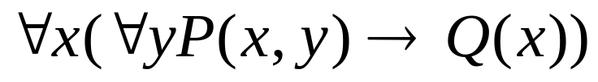

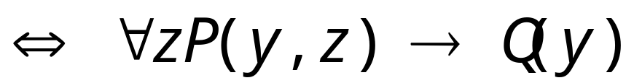
例 公式 ∀x(∀yP(x,y)→Q(x)) 中A(x)= ∀yP(x,y)→Q(x) 它对y不是自由的，故不能用US规则. 否则将得到∀yP(y,y)→Q(x), 使原来不是约束变元的x现在变成了约束变元y，改变了约束关系，这是不正确的。然而，对A(x)中约束变元y改名z, 得到∀zP(x,z)→Q(x), 它对x是自由的，这时应用US规则，可得：

Slide 55
例 设个体域D为实数集,考虑二元谓词L(x,y):x>y，则 ∀x∃y L(x,y) 对任意的
实数x, 都存在实数y, 使 x>y ，这是真
命题。
由于y在∃y L(x,y)中是约束出现，而不能∀x ∃y L(x,y )⇒ ∃y L(y,y) , 使得y>y 。

Slide 56
例 证明"凡人要死，苏格拉底是人， 所以苏格拉底要死“.
证明 符号化：M(x) ：x是人；N(x)：x要死；a：苏格拉底.
前提：∀x(M(x)→N(x)) , M(a) 结论： N(a)
（1） ∀x(M(x)→N(x)) 规则P
（2） M(a)→N(a) 规则US
（3） M(a) 规则P
（4） N(a) 规则T

Slide 57
2.UG规则－全称量词一般化规则
A(y)⇒∀xA(x)
UG(全称推广规则 Universal Generalize)。UG规则成立的条件:
(1) y在A(y)中自由出现;
(2)取代y的x不能在A(y)中约束出现，否则会产生错误。
即：对每个y, A(y)均成立, 所以“∀xA(x)”成立。
注意：US规则不是UG规则的逆命题。

Slide 58




例 请看下述推导：
（1） P
（2） UG，（1）
上述推导是错误的。因在（1）中，y已经是约束变元，不能再对此加量词。
正确的量词加入为：
（1） P
（2） UG，（1）

Slide 59
3. ES规则－存在量词消去规则
∃xA(x)⇒A(c)
ES(存在指定规则 Existential Specify)。ES规则的成立条件是：
（1）c是A使为真的特定的个体常项。
（2）c不曾在A(x)中出现过。
（3） A(x)中除x外，还有其他自由变项时，不可用此规则。
注意：尤其第一条，c不是任取一个，而是某些特定的。

Slide 60
例 在自然数集合中，设 F(x)：x是奇数，G(x)：x是偶数，∃xF(x)∧∃xG(x)是真命题，但F(c)∧G(c)是假命题,其中c为自然数变元，可以代表某自然数。看下面推导：
(1) ∃xF(x) P
(2) F(c) (2), ES
(3) ∃xG(x) P
(4) G(c) (3), ES
(5) F(c)∧G(c) (2), (4)
所得结果表明，在自然数集合中，存在既是奇数又是偶数的自然数，显然, 这是错误的。

Slide 61
4.EG规则－存在量词一般化规则
A(c)⇒∃yA(y)或A(x) ⇒∃yA(y)
EG(存在推广规则 Existential Generalize)。此规则成立条件是：
（1）c是某个个体变项;
（2）取代c的y不能曾在A(c)中出现过;
（3）A(x)对y是自由的;
（4）若A(x)是推导过程中的公式，且x是由于使用ES引入的，那么不能用A(x)中除x外的个体变元作约束变元，或者说，y不得为A(x)中的个体变元。

Slide 62
例设个体域D为实数集, 仍取L(x,y):x>y并取 A(1)=∃xL(x,1), 则A(1)是真命题。
由于x已在A(1)中出现, 因此若用x替换1得到∃xL(x,x)是假命题, 使得x>x, 出错的原因是违背了条件2。

Slide 63
谓词推理的一般步骤
1) 利用US或ES规则除去公式前的量词；
2) 用命题的推理方法进行推理；
3) 再利用UG或EG规则在公式前加上量词；
4) 反复上述步骤，直至得到结论。

Slide 64
推理规则实例
例 证明∃xA(x)→∀xB(x) => ∀x(A(x)→B(x))
证明（方法1）：1. ∃xA(x)→∀xB(x) P
2. ¬∃xA(x)∨∀xB(x) 1,T (蕴涵等值)
3. ∀x¬A(x)∨∀xB(x) 2,T (量词否定)
4. ∀x(¬A(x)∨B(x)) 3,T (量词分配)
5. ∀x(A(x)→B(x)) 4,T

Slide 65




例 证明∃xA(x)→∀xB(x) => ∀x(A(x)→B(x))
方法2用反证法
(1) CP
(2) (1), T
(3) (2), ES
(4) (3), T

Slide 66
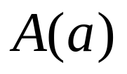
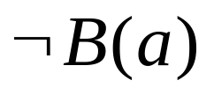
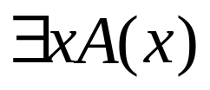




(5) (4), T
(6) (4), T
(7) (5), T
(8) P
(9) (7),(8),T
(10) (9) ,US
(11) (5)(10)矛盾
因此假设错误，原结论成立。

Slide 67
例试证: ∀x(A(x)→B(x)), ∃xA(x) =>∃xB(x)
证明：1. ∃x A(x) P
2. A(e) 1,ES
3. ∀x (A(x) →B(x)) P
4. A(e) →B(e) 3,US
5. B(e) 2,4,T
6. ∃x B(x) 5,EG

Slide 68




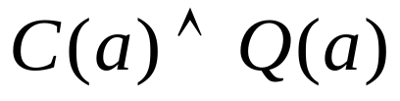

例5.63证明
证明：前提：
结论：
证明过程如下：
(1)
P
(2)
(1),ES
(3)
P

Slide 69

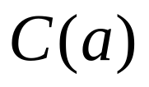

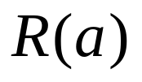


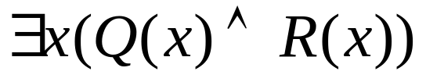
(4) US， (3)
(5) T， (2)
(6) T（4）(5)
(7) T ， (6)
(8) T， (2)
(9) T (5) (7)
(10) EG， (9)

Slide 70
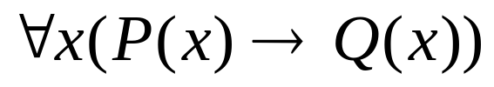

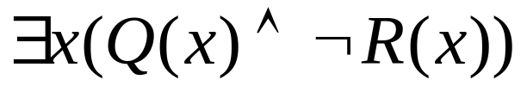
例证明下述推理：
所有的哺乳动物都是脊椎动物；并非所有的哺乳动物都是胎生动物。故有些脊椎动物不是胎生的。
证明 令p(x)：x是哺乳动物；Q(x)： x是脊椎动物；R(x)： x是胎生动物。
则上述推理可符号化为：
前提： ，
结论：
Notes:
存在哺乳动物不是胎生

Slide 71
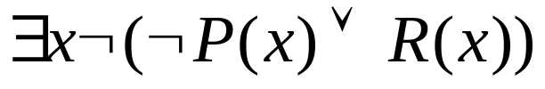



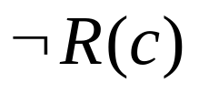
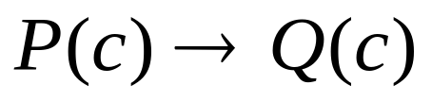
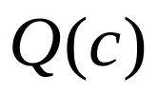


（1） P
（2） E,（1）
（3） ES,（2）
（4） E,（3）
（5） T,（4）
（6） T, （4）
（7） P
（8） US,（7）
（9） T,（5）,（8）
（10） T,（6）,（9）
（11） UG,（10）

Slide 72

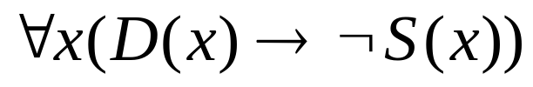

例 证明下列推理：
有些病人相信所有医生；病人均不相信江湖骗子；则医生不是骗子。
证明 令R(x)：x是病人；D(x)：x是医生S(x) ：x是江湖骗子；L(x,y)：x相信y。则上述推理符号化为：
前提： ，
结论：

Slide 73
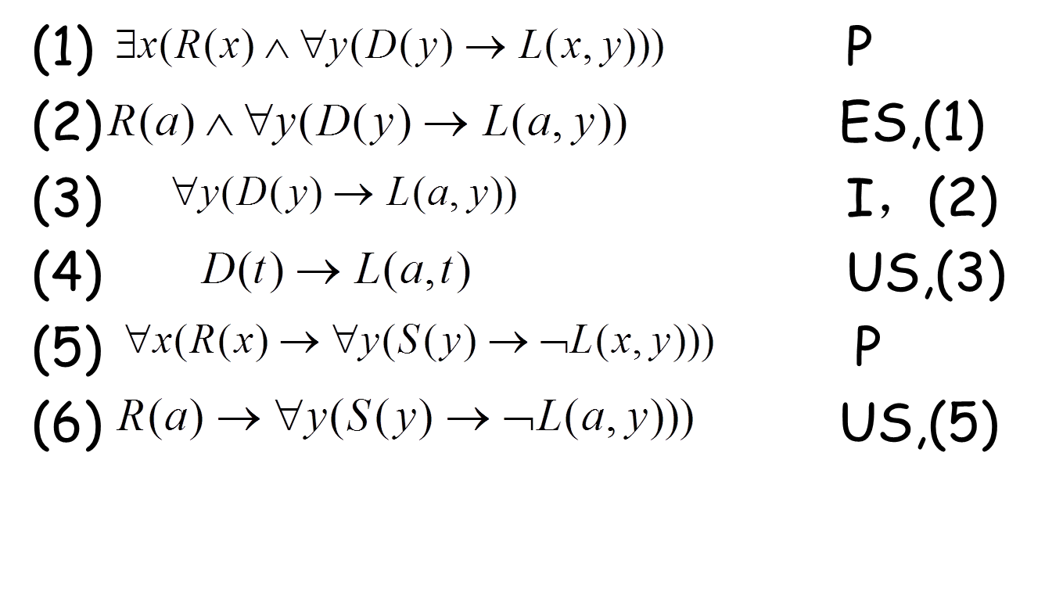

Slide 74
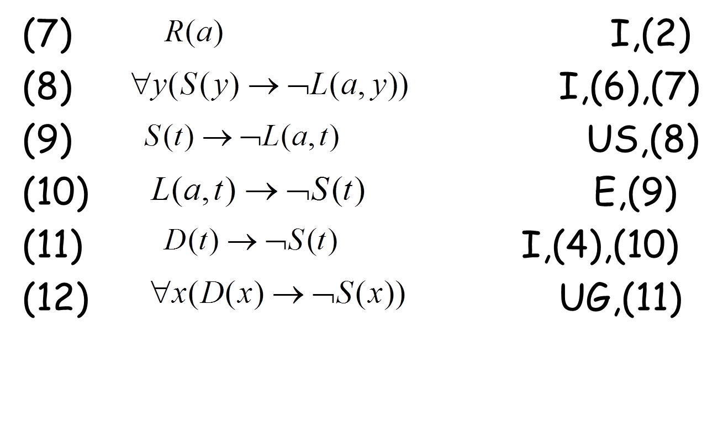

Slide 75
例 证明下列推理：
如果一个人害怕困难，那么他就不会获得成功。每个人或者获得成功或者失败过。证明：有些人未曾失败过，所以有些人不怕困难。
证明 令M(x) ：“ x是人”；D(x):“x害怕困难”；S(x) ：“x 获得成功”， F(x)：“ x失败”。
故上述推理可符号化为：
前提：∀x(M(x)∧D(x)→¬S(x))
∀x(M(x) →S(x)∨F(x))
结论：∃x(M(x)∧¬F(x))→ ∃x(M(x)∧¬D(x))

Slide 76
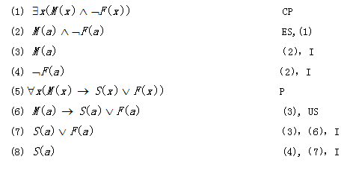

Slide 77
